Slide 1
Udhëzues për organizimin e një forumi në komunitet për vaksinën kundër COVID-19
Përditësuar më 25 janar 2021
Notes:
Shënime:
Përditësimet kryesore që nga versioni i mëparshëm (i datës 6 janar):
Informacion i përditësuar për vlefshmërinë e dozave përforcuese për personat që kanë marrë vaksinën Moderna (kartela 23)

Slide 2
Si të përdoret ky udhëzues
Ky udhëzues është i destinuar për ofrues, grupe të komunitetit dhe organizata të tjera, që do të mbajnë takime ose forume lokale rreth vaksinës kundër COVID-19, me synimin për të rritur besimin te vaksina.
Ai përfshin informacion nga Departamenti i Shëndetit Publik i Massachusetts (DPH) në përgjigje të pyetjeve që bëhen zakonisht dhe inkurajon diskutim dhe feedback.
Seksioni i shënimeve për çdo diapozitiv përmban pika për diskutim të mëtejshëm.
Ju mund të përdorni një pjesë të këtij materiali ose të gjithin, në bazë të interesave dhe të nevojave të komunitetit tuaj.
  Informacion i mëtejshëm për të informuar forumin mund të gjendet në https://www.mass.gov/covid-19-vaccine-in-massachusetts
Ky udhëzues do të përditësohet në bazë të informacionit të ri për vaksinën COVID-19 dhe feedback-ut nga përdoruesit.
Lutemi hiqeni këtë diapozitiv nga paketa para se të fillojë forumi.

Slide 3
Si të kërkoni një ambasador për vaksinën DPH
Mund të kërkoni që një ambasador DPH i vaksinës kundër COVID-19 të marrë pjesë në forumin tuaj të komunitetit. Ambasadorët nuk janë detyrimisht ekspertë vaksinash ose mjekë klinicistë, por ata janë profesionistë të shëndetit publik me eksperiencë në mjedise komuniteti.
Ambasadorët mund të flasin, t’u përgjigjen pyetjeve ose të dëgjojnë feedback-un tuaj, për t’ia komunikuar pastaj DPH.
Nëse dëshironi të ftoni një ambasador DPH në forumin tuaj, lutemi plotësoni këtë formular.
Brenda mundësive, kërkojeni ambasadorin të paktën 2 javë para se të fillojë forumi.
DPH do të bëjë çdo përpjekje të mundshme për ta kënaqur kërkesën tuaj.
Lutemi hiqeni këtë diapozitiv nga paketa para se të fillojë forumi.

Slide 4
Të njohim racizmin strukturor, ableizmin dhe forma të tjera të shtypjes
Departamenti i Shëndetit Publik i Massachusetts-it e kupton që racizmi strukturor historik dhe aktual, ableizmi dhe forma të tjera të shtypjes ua kanë bërë të vështirë disa komuniteteve (si afrikano-amerikanëve dhe personave me paaftësi) që t’i besojnë plotësisht shëndetit publik, komunitetit mjekësor dhe shkencor. Ne duam të jemi të hapur dhe të sinqertë për sigurinë dhe zhvillimin e vaksinës kundër COVID-19 — gjërat që dimë dhe gjërat që nuk dimë.
Ky udhëzues ofron një platformë për këto biseda, por nuk i adreson të gjitha nevojat dhe shqetësimet unike dhe të arsyeshme të grupeve dhe komuniteteve të ndryshme. Ju inkurajojmë që ta përshtatni gjuhën dhe formatin në një mënyrë të tillë që ato të jenë sa më të kuptueshme dhe me interes për njerëzit me të cilët punoni.

Slide 5
Çfarë është vaksina dhe si punon?
Vaksinat parandalojnë sëmundje që mund të jenë të rrezikshme, ose edhe vdekjeprurëse. Ato punojnë me mekanizmat mbrojtës natyrorë të trupit, për të zhvilluar në siguri imunitetin ndaj një sëmundjeje.
Vaksina e ndihmon sistemin tuaj imunitar që të prodhojë antitrupa, njëlloj siç do të bënte, po t’i ekspozoheshit sëmundjes reale. Pas vaksinimit, ju do të fitoni mbrojtje nga ajo sëmundje, pa pasur nevojë që ta keni kaluar më parë.
Kjo i bën vaksinat të jenë armë kaq të fuqishme kundër sëmundjeve. Ndryshe nga shumë barna që trajtojnë ose kurojnë sëmundje, vaksinat i parandalojnë ato.
Notes:
Shënime:
Burimet: https://www.cdc.gov/vaccines/hcp/conversations/understanding-vacc-work.html dhe https://www.cdc.gov/vaccines/vpd/vpd-vac-basics.html

Slide 6
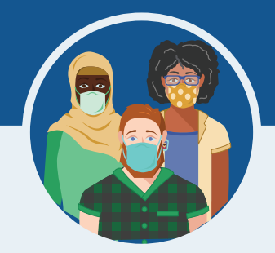
Cilat janë përfitimet nga vaksinimi kundër COVID-19?
Vaksinimi kundër COVID-19 ju ndihmon që të mos sëmureni me COVID-19.
Të gjitha vaksinat COVID-19 që ofrohen në SHBA janë treguar shumë efektive.
Kombinimi i vaksinimit me ndjekjen e rekomandimeve të CDC për të mbrojtur veten dhe të tjerët, do të ofrojnë mbrojtjen më të mirë ndaj COVID-19.
Sa më shumë njerëz të vaksinohen, aq më shpejt do të mund të kthehemi në jetën normale.
Notes:
Shënime:
E kuptojmë se disa prej jush mund të ngurrojnë të vaksinohen. Në një kohë që më shumë vaksina kundër COVID-19 po zhvillohen me të shpejtë, mbeten në fuqi procese dhe procedura rutinë, për të garantuar sigurinë e çdo vaksine që është autorizuar ose miratuar për përdorim.
Siguria është përparësi kryesore dhe ka shumë arsye për t’u vaksinuar.

Slide 7
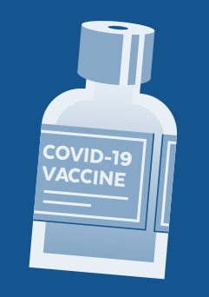
Çfarë vaksinash janë në dispozicion?
Tre vaksina janë miratuar ose kanë marrë Autorizimin për Përdorim Urgjent nga Administrata e Ushqimit dhe e Barnave, të quajtuara Pfizer/Comirnaty, Moderna dhe Janssen (Johnson & Johnson).
Të tre vaksinat kundër COVID-19 janë të sigurta dhe tejet efektive kundër të sëmururit rëndë, shtrimit në spital dhe vdekjes.
Vaksinat Pfizer/Comirnaty dhe Moderna kanë nevojë për dy doza që jepen me një interval prej 3-4 javësh mes tyre. Njerëzit duhet t’i marrin të dyja dozat që të vaksinohen plotësisht dhe vaksina të ketë efekt.
Vaksina Janssen (Johnson & Johnson) jepet me një doze të vetme.
Notes:
Shënime:
Çfarë do të thotë tani që vaksina Pfizer COVID-19 ka miratimin e FDA-së?
• Më 23/08/21, FDA miratoi vaksinën e parë COVID-19. Vaksina është e njohur si Vaksina Pfizer COVID-19 dhe tani do të tregtohet si Comirnaty (koe-mir’-na-tee), për parandalimin e COVID-19 te personat 16 vjeç e lart.
• Comirnaty është e njëjta vaksinë me vaksinën Pfizer.
• Vaksina Pfizer është akoma e disponueshme nën autorizimin e përdorimit urgjent (EUA) për personat e moshës 12 deri në 15 vjeç dhe për një dozë të tretë për individë të caktuar me imunitet të dobër.
• Krahasuar me një EUA, miratimi nga FDA i vaksinave kërkon edhe më shumë të dhëna mbi sigurinë, prodhimin dhe efektivitetin për periudha më të gjata kohore dhe përfshin të dhëna në kohë reale.
• Miratimi i plotë nga FDA do të thotë që vaksina Comirnaty tani ka të njëjtin nivel miratimi si vaksinat e tjera të përdorura në mënyrë rutinore në SHBA, të tilla si vaksinat kundër hepatitit, fruthit, lisë së dhenve dhe poliomielitit.
• Vaksina Pfizer COVID-19 ishte vaksina e parë që mori autorizim urgjent, prandaj është e para që ka të dhëna të mjaftueshme për të marrë miratimin e plotë. Kjo nuk do të thotë asgjë për sigurinë dhe efektivitetin e vaksinës Moderna ose Johnson & Johnson.
Çfarë është Autorizimi për Përdorim Urgjent (EUA)?
FDA-ja e Shteteve të Bashkuara i ka vënë vaksinat Pfizer, Moderna dhe Janssen (Johnson & Johnson) në dispozicion përmes një mekanizmi të urgjencës të njohur si EUA. EUA mbështetet nga një deklaratë e Sekretarit të Shëndetit dhe të Shërbimeve Humane (HHS), sipas së cilës është krijuar një situatë e tillë që të përligjë përdorimin urgjent të barnave farmaceutike gjatë pandemisë së COVID-19.
FDA-ja mund të lëshojë një EUA atëherë kur plotësohen disa kritere, përfshi edhe kushtet kur nuk ka alternativa të përshtatshme dhe të miratuara në dispozicion. Vendimi i FDA-së bazohet edhe në dëshmitë shkencore në dispozicion, që tregojnë se produkti mund të jetë i efektshëm për të parandaluar COVID-19 gjatë pandemisë dhe se përfitimet e njohura dhe potenciale nga produkti i tejkalojnë rreziqet e mundshme. Të gjitha këto kritere duhet të përmbushen, që produkti të mund të përdoret gjatë pandemisë së COVID-19.

Slide 8






Nga e dimë që vaksina është e parrezikshme?
Vaksinat testohen më shumë se çdo preparat tjetër farmaceutik.
            Më parë, grupe të vogla njerëzish marrin vaksinën provë.
            Pastaj vaksina u jepet grupeve specifike të njerëzve (p.sh. personave të një moshe, race, ose shëndeti fizik të caktuar).
            Pastaj u jepet dhjetëra mijëra njerëzve dhe testohet për efektshmëri dhe siguri.
Notes:
Shënime:
Ne e kuptojmë rëndësinë që ka për ne të jemi të hapur dhe të sinqertë rreth sigurisë dhe zhvillimit të vaksinës - sidomos për ato komunitete që kanë përjetuar, në të kaluarën, pasojat e keqtrajtimit mjekësor.
Ka rëndësi të mbajmë në mendje se vaksinat testohen më shumë se çdo preparat tjetër farmaceutik. Para se një vaksinë të vihet në dispozicion, duhet të kalojë përmes një procesi rigoroz zhvillimi dhe testimi. Faza e prodhimit ka rëndësi kritike gjithashtu - çdo dozë duhet të jetë me cilësi të lartë. Veç kësaj, kryhet testim në shkallë të gjerë në prova klinike për të konfirmuar sigurinë.
Burimi: https://www.cdc.gov/coronavirus/2019-ncov/vaccines/safety.html

Slide 9




Nga e dimë që vaksina është e parrezikshme?
Pas kësaj Komiteti Këshillimor për Praktikat e Imunizimit i shqyrton të dhënat, për të parë nëse vaksina punon dhe është e sigurt. Këta këshillojnë Administratën e Ushqimit dhe të Barnave (FDA) të Shteteve të Bashkuara.
FDA-ja shqyrton të dhënat dhe këshillën nga Komiteti Këshillimor dhe vendos nëse do ta miratojë vaksinën.
Vaksina miratohet vetëm pasi të jenë kryer të gjithë këta hapa dhe ekspertët të jenë siguruar se ajo punon dhe është e parrezikshme.

Slide 10




Si mund të ketë kaq siguri, nëse ndodhi kaq shpejt?
Disa procese u përshpejtuan, por asgjë nuk u la mënjanë, në punë të sigurisë. Dhe ja si:
Ne kishim tashmë informacion të dobishëm për koronaviruset, prandaj nuk është se po e fillonim nga zeroja
Shtetet e Bashkuara dhe qeveri të tjera investuan shuma të mëdha për të mbështetur kompanitë e vaksinave në punën e tyre.
Shumë njerëz morën pjesë në provat klinike dhe nuk patëm nevojë që të humbnim kohë për të gjetur vullnetarë.
Prodhimi i vaksinës ndodhi në të njëjtën kohë si studimet e sigurisë, prandaj vaksinat ishin gati për t’u shpërndarë sapo u miratuan.
Notes:
Shënime:
Vaksina kundër COVID-19 u zhvillua shpejt, por për këtë vaksinë u ndoqën të njëjtat procedura të sigurisë që përdoren për të gjitha vaksinat.
Kompanitë e vaksinave vepruan shpejt, sepse:
Ne kishim tashmë informacion të dobishëm: Virusi COVID-19 është pjesë e një familje koronavirusesh që janë studiuar për një kohë të gjatë. Ekspertët kishin mësuar shumë nga epidemi të tjera të koronavirusit, çfarë i ndihmoi për ta zhvilluar vaksinën kundër COVID-19 pa qenë nevoja të fillonin nga zeroja.
Kërkimi shkencor për vaksinat u mbështet me fonde publike: Shtetet e Bashkuara dhe qeveri të tjera investuan shuma të mëdha për të mbështetur kompanitë e vaksinave në punën e tyre. Kërkuesit përfituan edhe nga bashkëpunimi mes vendeve të ndryshme, për të bërë përpara më shpejt.
Dhjetëra mijëra njerëz morën pjesë në studimet e vaksinës. U kryen studime të vaksinës (të quajtura Prova Klinike) për të provuar se vaksina është e sigurt dhe e efektshme. Dhjetëra mijëra njerëz u regjistruan për këto studime, prandaj kompanive nuk iu desh të humbin kohë për të gjetur vullnetarë.
Prodhimi i vaksinës ndodhi njëkohësisht me studimet e sigurisë. Kompanitë e vaksinave filluan ta prodhojnë vaksinën në të njëjtën kohë kur po kryheshin studimet, me shpresën se këto do të tregonin se vaksina ishte e sigurt dhe e efektshme. Si rezultat, vaksinat ishin gati për t’u shpërndarë sapo u miratuan

Slide 11
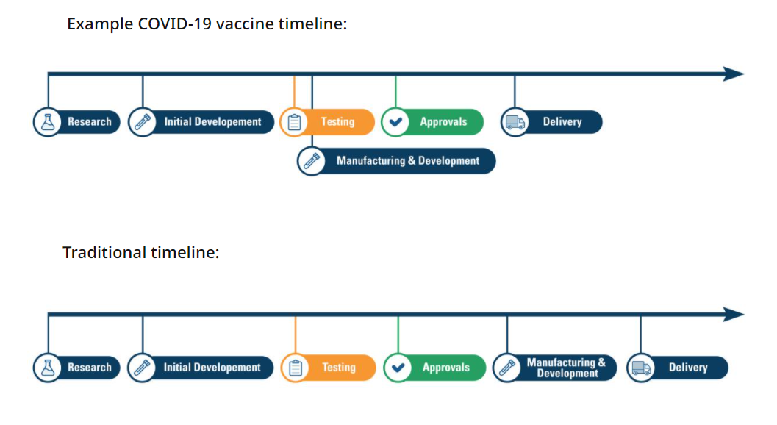
Shembull i kalendarit të vaksinës COVID-19:
Kërkimi
Kërkimi
Zhvillimi fillestar
Testimi
Miratimet
Dorëzimi
Prodhimi & Zhvillimi
Kalendari tradicional:
Kërkimi
Zhvillimi fillestar
Testimi
Miratimet
Prodhimi & Zhvillimi
Dorëzimi

Slide 12
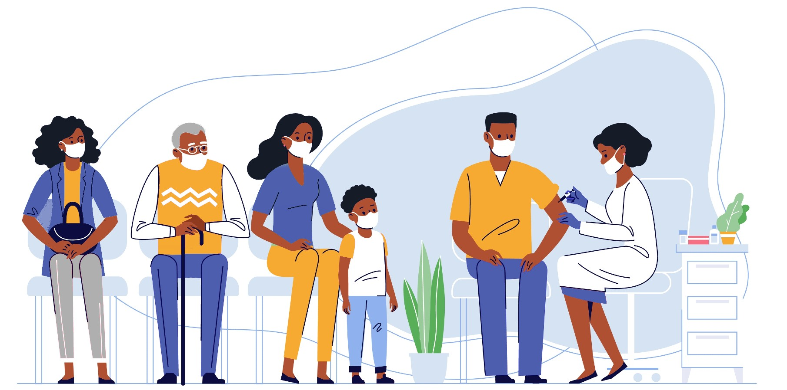
A mund të infektohem me COVID-19 nga vaksinat kundër COVID-19?
Jo. Vaksinat nuk e përmbajnë virusin që shkakton COVID-19. Kjo do të thotë se nuk mund të infektoheni me COVID-19 nga vaksina.

Slide 13
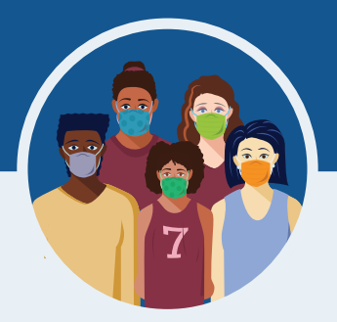
A kanë ndonjë efekt anësor vaksinat kundër COVID-19?
Efektet anësore serioze nga vaksinat, përfshi edhe vaksinën kundër COVID-19, janë të rralla.
Disa njerëz mund të kenë efekte anësore, të cilat janë shenja normale se trupi po ndërton mbrojtjen.
Këto efekte anësore mund të ndikojnë në aftësinë tuaj për të kryer veprimtaritë e përditshme, por do të largohen për pak ditë.
Efektet anësore më të zakonshme janë minore dhe përfshijnë:
    Ndjesi të lodhjes
    Dhimbje koke
    Dhimbje në vendin e injeksionit
    Dhimbje muskujsh dhe/ose kyçesh
    Të ngjethëta
    Të përziera dhe/ose të vjella
    Ethe
Notes:
Shënime:
Efektet anësore serioze nga vaksinat, përfshi edhe vaksinën kundër COVID-19, janë të rralla. Në provat klinike të Pfizer-it, Moderna-s dhe Janssen-it, efekte anësore serioze u shfaqën vetëm në më pak se 1.0% të pjesëmarrësve që e bënë vaksinën. Nuk pati diferenca të shënueshme në efektet e padëshirueshme serioze sipas moshës, racës, etnisë ose gjendjes shëndetësore. Këto efekte anësore ndodhën po aq shpesh sa mes popullatës në përgjithësi. Efektet anësore tek adoleshentët e moshës 12-15 vjeç ishin të ngjashme me ato që u raportuan në pjesëmarrësit e provave klinike të moshës 16 vjeç e lart.
Në qoftë se ju keni bërë vaksinën J&J kundër COVID-19 dhe ju janë zhvilluar simptomat e mëposhtme brenda 3 javësh nga data e vaksinimit, kërkoni kujdes mjekësor menjëherë:
Dhimbje koke të forta ose mjegullim i shikimit
Dhimbje barku që nuk largohen
Dhimbje gjoksi
Fryrje këmbësh
Mbajtje të frymës
Mavijoseni me lehtësi ose ju shfaqen pika të vogla të kuqe nën lëkurë
Gjatë provës klinike të vaksinës Moderna, shembuj efektesh anësore serioze ishin dy persona me ënjtje të fytyrës, një person me të përziera të vështira për t’u kontrolluar dhe një raport i paralizës faciale. Gjatë provës klinike të vaksinës Pfizer, shembuj efektesh anësore serioze ishin lëndimi në vendin e vaksinimit dhe zmadhim nyjash limfatike në sqetullën e krahut përballë krahut të vaksinës. Gjatë proves klinike të vaksinës Janssen, pati katër raste personash që shfaqën konvulsione dhe gjashtë raste personash me trombozë të thellë të venave. Nuk e dimë nëse këto efekte janë apo të ndërlidhura me vaksinën.
Janë raportuar raste reaksionesh alergjike serioze jashtë provave klinike. Shihni diapozitivin 18 për më shumë informacion rreth reaksioneve alergjike.
Efektet anësore minore janë më të zakonshme pas dozës së dytë së vaksinave Moderna dhe Pfizer, në krahasim me të parën.
https://www.fda.gov/emergency-preparedness-and-response/mcm-legal-regulatory-and-policy-framework/pfizer-biontech-covid-19-vaccine-frequently-asked-questions
https://www.fda.gov/emergency-preparedness-and-response/mcm-legal-regulatory-and-policy-framework/moderna-covid-19-vaccine-frequently-asked-questions
https://www.fda.gov/emergency-preparedness-and-response/mcm-legal-regulatory-and-policy-framework/janssen-covid-19-vaccine-frequently-asked-questions

Slide 14
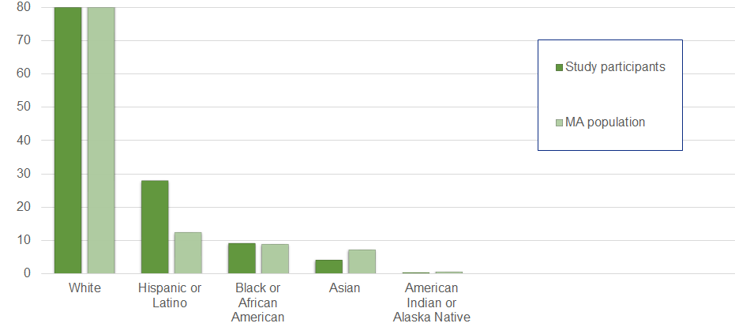
Me kë u testua vaksina Pfizer?
Siguria e vaksinës Pfizer u vlerësua me 43,448 persona të moshave 16 vjeç e lart, në dy studime klinike të kryera në Shtetet e Bashkuara, Europë, Turqi, Afrikën e Jugut dhe Amerikën e Jugut. Studime shtesë u bënë me 2260 adoleshentë të moshës 12-15 vjeç dhe 3000 fëmijë të moshës 5-11 vjeç.
Pjesëmarrësit në studim
Popullata e shtetit MA
Femra
49%
Meshkuj
51%
Të bardhë
Hispanikë ose Latino
Të zinj ose Afrikanë-Amerikanë
Aziatikë
Indianë Amerikanë ose Vendës të Alaskës
Notes:
Shënime:
Në tërësi, 50.6% e pjesëmarrësve në provat klinike të sigurisë të Pfizer ishin meshkuj dhe 49.4% ishin femra, 83.1% ishin të bardhë, 9.1% ishin të zinj ose afrikanë-amerikanë, 28.0% ishin hispanikë ose latino, 4.3% ishin aziatikë dhe 0.5% ishin indianë-amerikanë ose vendës të Alaskës. Siguria e vaksinës Pfizer me adoleshentë më të rinj u studiua me 2,260 adoleshentë të moshave 12-15 vjeç dhe 3000 fëmijë të moshës 5-11 vjeç.
(https://www.fda.gov/media/144413/download)

Slide 15
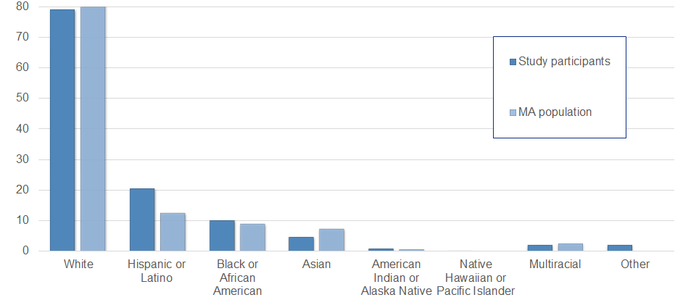
Me kë u testua vaksina Moderna?
Siguria e vaksinës Moderna u vlerësua me 30,351 persona të moshave 18 vjeç e lart në Shtetet e Bashkuara.
Pjesëmarrësit në studim
Popullata e shtetit MA
Femra
47%
Meshkuj
53%
Të bardhë
Hispanikë ose Latino
Të zinj ose Afrikanë-Amerikanë
Aziatikë
Indianë Amerikanë ose Vendës të Alaskës
Vendës Havajanë ose Ishullarë të Paqësorit
Multi-racialë
Tjetër
Notes:
Shënime:
Në tërësi, 52.7% e pjesëmarrësve në provat klinike të sigurisë për vaksinën Moderna ishin meshkuj, 47.3% ishin femra, 79.2% ishin të bardhë, 10.2% ishin të zinj ose afrikanë-amerikanë, 20.5% ishin hispanikë ose latino, 4.6% ishin aziatikë, 0.8% ishin indianë të Amerikës ose vendës të Alaskës, 0.2% ishin vendës havajanë ose ishullarë të Paqësorit, 2.1% ishin Tjetër dhe 2.1% ishin multi-racialë.
Mosha mesatare e pjesëmarrësve ishte 52; 75.2% ishin midis 18 dhe 64 vjeç dhe 24.8% ishin 65 vjeç e lart.
Grupi që mori vaksinën Moderna kundër COVID-19 dhe grupi që morën placebo kishin karakteristika demografike të ngjashme.
https://www.fda.gov/media/144637/download

Slide 16
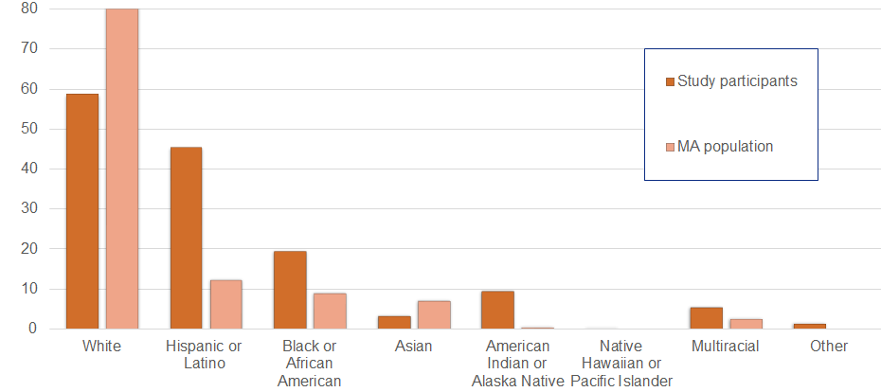
Me kë u testua vaksina Johnson & Johnson?
Siguria e vaksinës Janssen (Johnson & Johnson) u vlerësua me 43,783 vetë të moshave 18 vjeç e lart në SHBA, Brazil, Afrikën e Jugut, Kolombi, Argjentinë, Peru, Kili dhe Meksikë.
Pjesëmarrësit në studim
Popullata e shtetit MA
Femra45%
Meshkuj55%
Të bardhë
Hispanikë ose Latino
Të zinj ose Afrikanë-Amerikanë
Aziatikë
Indianë të Amerikës ose Vendës të Alaskës
Vendës Havajanë ose Ishullarë të Paqësorit
Multi-racialë
Tjetër
Notes:
Shënim:
Në tërësi, 45% e pjesëmarrësve në provat klinike të sigurisë për vaksinën Janssen ishin femra, 55.5% ishin meshkuj, 58.7% ishin të bardhë, 19.4% ishin të zinj ose afrikanë-amerikanë, 45.3% ishin hispanikë ose latino, 3.3% ishin aziatikë, 9.5% ishin indianë të Amerikës ose vendës të Alaskës, 0.2% ishin vendës havajanë ose ishullarë të Paqësorit, 5.6% ishin nga grupe multi-raciale dhe 1.4% ishin me racë të panjohur. Mosha mesatare e pjesëmarrësve ishte 52 vjeç.
Pjesëmarrësit që morën vaksinën Janssen kundër COVID-19 dhe pjesëmarrësit që morën placebo kishin karakteristika demografike të ngjashme.
https://www.fda.gov/media/146304/download

Slide 17
A duhet të vaksinohet kundër COVID-19 dikush që vuan nga alergjitë?
Ju nuk duhet të bëni asnjë vaksinë kundër COVID-19, në qoftë se keni pasur në të shkuarën ndonjë reaksion të rëndë alergjik (të njohur edhe si „shok anafilaktik“) ndaj ndonjë përbërësi të vaksinës.
Vaksinat nuk përmbajnë vezë, xhelatinë, preservues ose lateks. Lista e përbërësve gjendet në:
  Pfizer/Comirnaty: https://www.fda.gov/media/144414/download (faqe 3)
  Moderna: https://www.fda.gov/media/144638/download (faqe 2)
  Janssen (Johnson & Johnson): https://www.fda.gov/media/146305/download (faqe 2)
Në qoftë se keni pasur ndonjë reaksion të rëndë alergjik ndaj diçkaje që nuk është në vaksinë (p.sh. ndaj gjalpit të kikirikut), diskutojeni këtë me ofruesin e kujdesit shëndetësor para se ta bëni vaksinën.
Notes:
Shënime:
Edhe pse ka një shans të vogël që vaksinat kundër COVID-19 të shkaktojnë një reaksion të rëndë alergjik, kjo do të ndodhë zakonisht brenda pak minutash deri në një orë pasi ta keni bërë vaksinën.
Shenja të një reaksioni të rëndë alergjik mund të jenë:
• Vështirësi në frymëmarrje
• Ënjtje të fytyrës dhe të fytit
• Rrahje të shpejta të zemrës
• Urtikarie të theksuar në gjithë trupin
• Marrje mendsh dhe dobësi
Nëse keni pasur reaksione alergjike në të kaluarën, institucioni ku vaksinoheni mund t’ju kërkojë që të rrini pak më gjatë atje për të qenë nën kontroll.
CDC ka shqyrtuar të dhënat që i janë raportuar sistemit të Raportimit të Ngjarjeve të Padëshiruara të Vaksinës (VAERS) nga mesi i dhjetorit deri në mes të janarit dhe ka konstatuar raste të rralla të reaksioneve alergjike të rënda pas vaksinimit me COVID-19, që kanë ndodhur me denduri të ngjashme me çfarë është vënë re me vaksina të tjera që përdoren zakonisht, si ajo kundër gripit.

Slide 18
Dua të bëj fëmijë një ditë. A është pa rrezik për mua që ta bëj vaksinën kundër COVID-19?
Po!
CDC rekomandon vaksinimin kundër COVID-19 për njerëzit që po përpiqen të mbeten shtatzënë tani ose që mund të mbeten shtatzënë në të ardhmen.
Nuk ka dëshmi që antitrupat e prodhuar pas vaksinimit COVID-19 ose që përbërësit e vaksinës do të shkaktojnë ndonjë problem.
Nuk ka dëshmi se problemet e fertilitetit tek gratë ose burrat janë një efekt anësor i çdo vaksine.
Notes:
Shënime:
Vaksinat kundër COVID-19 po studiohen me kujdes tani dhe do të vazhdojnë të studiohen për shumë vjet akoma, siç ndodh me vaksina të ngjashme.
Ja pse nuk ka rrezik:
Si edhe vaksinat e tjera, vaksina kundër COVID-19 punon duke e mësuar trupin si të zhvillojë antitrupa që luftojnë kundër virusit që shkakton COVID-19, për të parandaluar sëmundjen në të ardhmen.
Nuk ka prova, në këtë moment, se antitrupat që krijohen pas vaksinimit kundër COVID-19 do të shkaktojnë probleme me shtatzëninë, përfshi zhvillimin e placentës.
Në fakt, nuk ka asnjë provë se problemet e fertilitetit janë efekt anësor i NDONJË vaksine.
Personat që po përpiqen të mbeten shtatzënë tani ose që kanë në plan ta provojnë këtë në të ardhmen mund ta bëjnë vaksinën kundër COVID-19, kur t’u ofrohet.

Slide 19
A mund ta bëjë vaksinën kundër COVID-19 dikush që është shtatzënë ose që ushqen foshnjën në gji?
Po.
Kolegji Amerikan i Obstetërve dhe Gjinekologëve rekomandon që vaksinat kundër COVID-19 t’u ofrohen personave shtatzënë ose që ushqejnë foshnjat në gji.
Përfitimet e marrjes së një vaksine COVID-19 tejkalojnë çdo rrezik të njohur ose të mundshëm të vaksinimit gjatë shtatzënisë.
Sëmundja me COVID-19 gjatë shtatzënisë rrit rrezikun e sëmundjeve të rënda dhe lindjes së parakohshme.
Vaksinimi është një zgjedhje personale për njerëzit që janë shtatzënë ose ushqehen me gji. Nëse keni pyetje, bisedoni me ofruesin tuaj të kujdesit shëndetësor.
Notes:
Shënime:

Slide 20
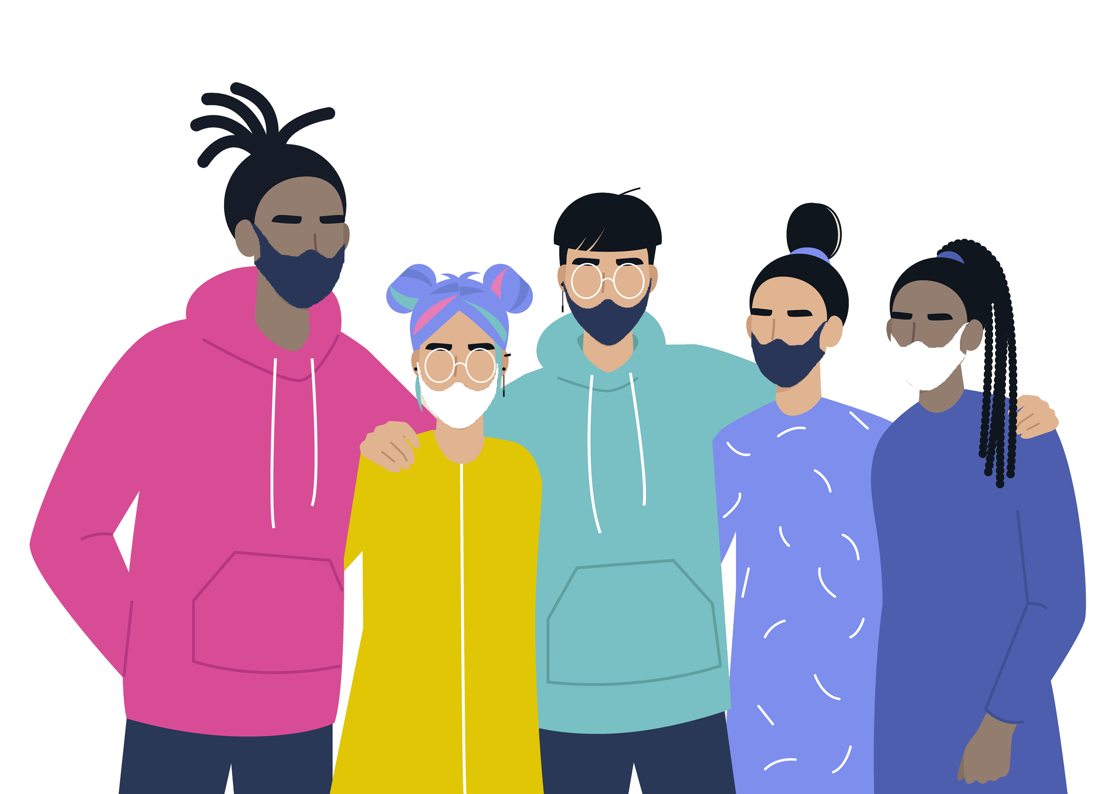
A janë të sigurta për fëmijët vaksinat kundër COVID-19?
Po, CDC rekomandon që çdo person i moshës 5 vjeç e më sipër të marrë një vaksinë COVID-19.
Shkencëtarët kanë kryer prova klinike me mijëra fëmijë dhe kanë përcaktuar se vaksina është e sigurt dhe efektive.
Vaksina Pfizer është e autorizuar për personat 5 vjeç e lart dhe ka marrë miratim të plotë për personat 16 vjeç e lart.
Vaksinat Moderna dhe Janssen (Johnson & Johnson) janë autorizuar për persona të moshave 18 vjeç e lart.
Notes:
• Vaksina Pfizer COVID-19 është mbi 90% efektive në parandalimin e COVID-19 tek fëmijët e moshës 5 deri në 11 vjeç.
• Vaksinimi i fëmijëve mund të ndihmojë në mbrojtjen e tyre kundër COVID-19, si dhe në reduktimin e ndërprerjeve në mësimin personal dhe aktivitetet në grup duke ndihmuar në ngadalësimin e transmetimit komunitar.
• Fëmijët mund të kenë disa efekte anësore nga vaksina, të ngjashme me ato që shihen tek të rriturit dhe me vaksina të tjera. Këto janë shenja normale që trupi i tyre po ndërton mbrojtje dhe ato do të largohen brenda pak ditësh.

Slide 21
A do të ma ndryshojë DNA-në vaksina kundër COVID-19?
Jo. Vaksinat kundër COVID-19 nuk e ndryshojnë DNA-në tuaj dhe as ndërveprojnë me të.
Vaksinat i mësojnë sistemit tonë imunitar si të luftojë kundër një virusi specifik.
Për të funksionuar, vaksina kundër COVID-19 nuk ka nevojë të hyjë brenda bërthamës së qelizës, ku gjendet DNA-ja. Kjo do të thotë se vaksina nuk ndërvepron kurrë me DNA-në tonë dhe nuk ka si ta ndryshojë.
Notes:
Shënime:
Jo. Vaksinat kundër COVID-19 nuk e ndryshojnë DNA-në tuaj dhe as ndërveprojnë me të.
Vaksinat e mësojnë sistemin tonë imunitar si të luftojë kundër një virusi specifik. Ato punojnë me mbrojtjet e natyrshme të trupit, për të zhvilluar në siguri imunitetin ndaj sëmundjes. Për të funksionuar, vaksina kundër COVID-19 nuk ka nevojë të hyjë brenda bërthamës së qelizës, ku gjendet DNA-ja. Kjo do të thotë se mRNA nuk ndërvepron kurrë me DNA-në tonë dhe nuk ka si ta ndryshojë.
Në fund të procesit, trupi do të ketë mësuar si të mbrohet ndaj një infektimi në të ardhmen. Çfarë na mbron ndaj infektimit, në qoftë se virusi real na hyn në trup, është përgjigjja imunitare dhe aftësia për të krijuar antitrupa. (burimi: https://www.cdc.gov/coronavirus/2019-ncov/vaccines/facts.html)

Slide 22

A do të punojnë vaksinat kundër varianteve të COVID-19?
Është normale që viruset të ndryshojnë kur përhapen dhe që të shfaqen variante të reja.
Deri më tash, studimet kanë treguar se vaksinat ofrojnë mbrojtje ndaj varianteve të njohura (si Delta dhe Omicron).
Edhe kur një person i vaksinuar infektohet me COVID-19, ai mbetet i mbrojtur mirë ndaj sëmundjes së rëndë dhe vdekjes.
Notes:
Shënim:
CDC-ja po ndjek nga afër ndryshimet e virusit në SHBA, përfshi ndryshimet e lidhura me variantin Omicron.
Studiuesit po punojnë për të mësuar më shumë në lidhje me sa lehtë përhapet çdo variant, nëse një variant mund të shkaktojë sëmundje më të rëndë dhe nëse vaksinat që kemi do t’i mbrojnë njerëzit kundër varianteve specifike të COVID-19.

Slide 23
A kam nevojë për një dozë përforcuese?
Vaksinat kundër COVID-19 funksionojnë mirë për të parandaluar sëmundjen e rëndë, shtrimin në spital dhe vdekjen. Sidoqoftë, ekspertët e shëndetit publik kanë filluar të shohin më pak mbrojtje kundër sëmundjeve të lehta dhe të moderuara. Dozat përforcuese i mbajnë vaksinat efektive për më gjatë.
Çdo person i moshës 12+ mund të marrë një dozë përforcuese nëse:
  Pfizer & Moderna: Kanë kaluar të paktën 5 muaj nga doza juaj e dytë
  Johnson & Johnson: Kanë kaluar të paktën 2 muaj nga doza juaj e parë
Nëse jeni 12-17 vjeç, mund të merrni vetëm një dozë përforcuese Pfizer. Përndryshe, ju mund të zgjidhni se cilën vaksinë përforcuese dëshironi.
Ju mund të merrni një vaksinë përforcuese kudo që janë në dispozicion, duke përfshirë ofruesin tuaj të kujdesit parësor, një farmaci ose një klinikë vaksinimi në komunitet.
Notes:
Shënim:
Ju mund të zgjidhni cilën vaksinë përforcuese dëshironi. Disa njerëz mund të dëshirojnë llojin që morën fillimisht; të tjerët mund të preferojnë të marrin një dozë tjetër përforcuese.
Ju ende konsideroheni i vaksinuar plotësisht edhe nëse nuk merrni një dozë përforcuese.
Efektet anësore pas dozës përforcuese janë të ngjashme me ato pas dozës së dytë
Ju mund të merrni një vaksinë COVID-19 dhe vaksina të tjera si vaksina e gripit ose herpesit në të njëjtën kohë ose afër së bashku.
Për përgjigjet e pyetjeve më të shpeshta në lidhje me dozat përforcuese, vizitoni: https://www.mass.gov/info-details/covid-19-booster-frequently-asked-questions

Slide 24

Si ta lë një takim për t’u vaksinuar?
  Përdorni VaxFinder.mass.gov për të kërkuar orare takimesh (përfshirë dozat përforcuese) në farmaci, ofrues të kujdesit shëndetësor dhe qendra të tjera të komunitetit.
  Shumë pika vaksinimi pranojnë edhe persona që nuk kanë lënë paraprakisht takim.
  Mund të kontrolloni se cila vaksinë ofrohet, në mënyrë që personat nën 18 vjeç mund të vaksinohen atje ku ofrohet vetëm vaksina Pfizer/Comirnaty.
• Ata që nuk e përdorin dot Internetin, mund t’i telefonojnë Linjës së Planëzimit të Vaksinave në Massachusetts: 2-1-1 (877-211-6277)
Notes:
Këto metoda zbatohen edhe për personat që kërkojnë doza përforcuese.
Linja e Planëzimit është për persona që nuk e përdorin dot Internetin. Ofrohet në 100 gjuhë. Përfaqësuesit kanë të njëjtin akses në takimet si uebsajti publik. Orari i linjës është: E hënë-E enjte, nga 8:30AM në 8PM dhe E premte-E diel, nga 8:30AM në 5PM.

Slide 25
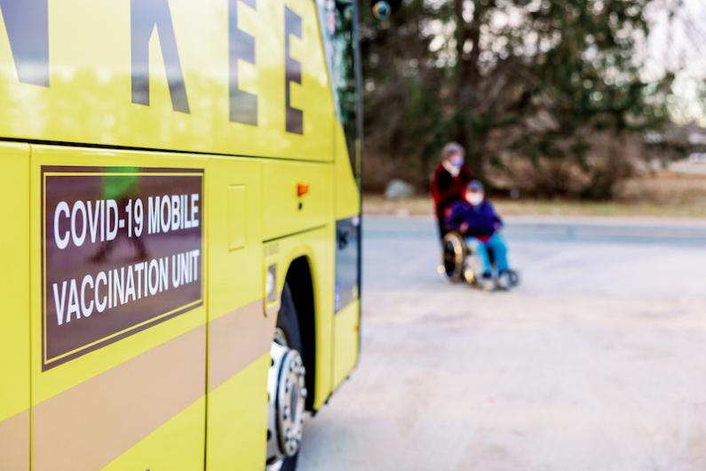
Po sikur të kem nevojë për ndihmë që të shkoj te një qendër vaksinimi?
Ofrohet vaksinim në shtëpi për këdo që nuk shkon dot te një qendër vaksinimi - telefonojini Linjës së Prenotimeve, në numrin (8333) 983-0485.
MassHealth ofron transport falas për takimet e vaksinimit për këdo në MassHealth ose në Health Safety Net.
  Mund t’i telefononi planit tuaj shëndetësor ose MassHealth në 800-841-2900 për të planëzuar
LYFT ofron udhëtime falas – deri $15 – vajtje-ardhje në qendrat e vaksinimit
Punëdhënësit, shkollat dhe organizatat fetare ose të komunitetit mund të kërkojnë një klinikë ambulatore falas, për të vaksinuar persona në terren.
Notes:
Shënime:
Programi i Vaksinimit në Shtëpi është i hapur nga E hëna në Të premte, mes orëve 9 AM dhe 5 PM dhe ka personel që flet anglisht dhe spanjisht, si dhe përkthyes gojorë në 100+ gjuhë.
Kur regjistroheni në Programin e Vaksinimit në Shtëpi, zakonisht do t’ju telefonojnë brenda 5 ditëve pune për të planëzuar vizitën. Vaksinat në shtëpi:
Do të bëhen nga profesionistë mjekësorë, në zbatim të së gjitha udhëzimeve të shëndetit publik
Do t’u përshtaten nevojave individuale të personit që nuk del dot nga shtëpia, në pajtim me rrethanat e diskutuara gjatë telefonatës planëzuese
Do të planëzohen në bazë të vendit ku jetojnë personat që do të vaksinohen, jo sipas radhës kur janë marrë telefonatat
Do të përdoret vaksina një-dozëshe Johnson & Johnson, e cila transportohet më lehtë dhe kërkon vetëm një takim
Personave të moshave 12-17 vjeç do t’u ofrohet vaksina Pfizer
MassHealth ofron shërbime transporti për persona me MassHealth Limited, Programin Children’s Medical Security (CMSP) dhe MassHealth Family Assistance (FA). Veç kësaj, anëtarët mund të kërkojnë shërbime transporti drejtpërdrejt përmes Shërbimit të klientit të MassHealth, në vend që të detyrohen t’i kërkojnë këto shërbime përmes një ofruesi të kujdesit shëndetësor.
Edhe organizata të komuniteteve lokale, të tilla si Aging Services Access Points (ASAPs) dhe Councils on Aging (COAs) mund t’ju ndihmojnë që të gjeni transport të përshtatshëm

Slide 26
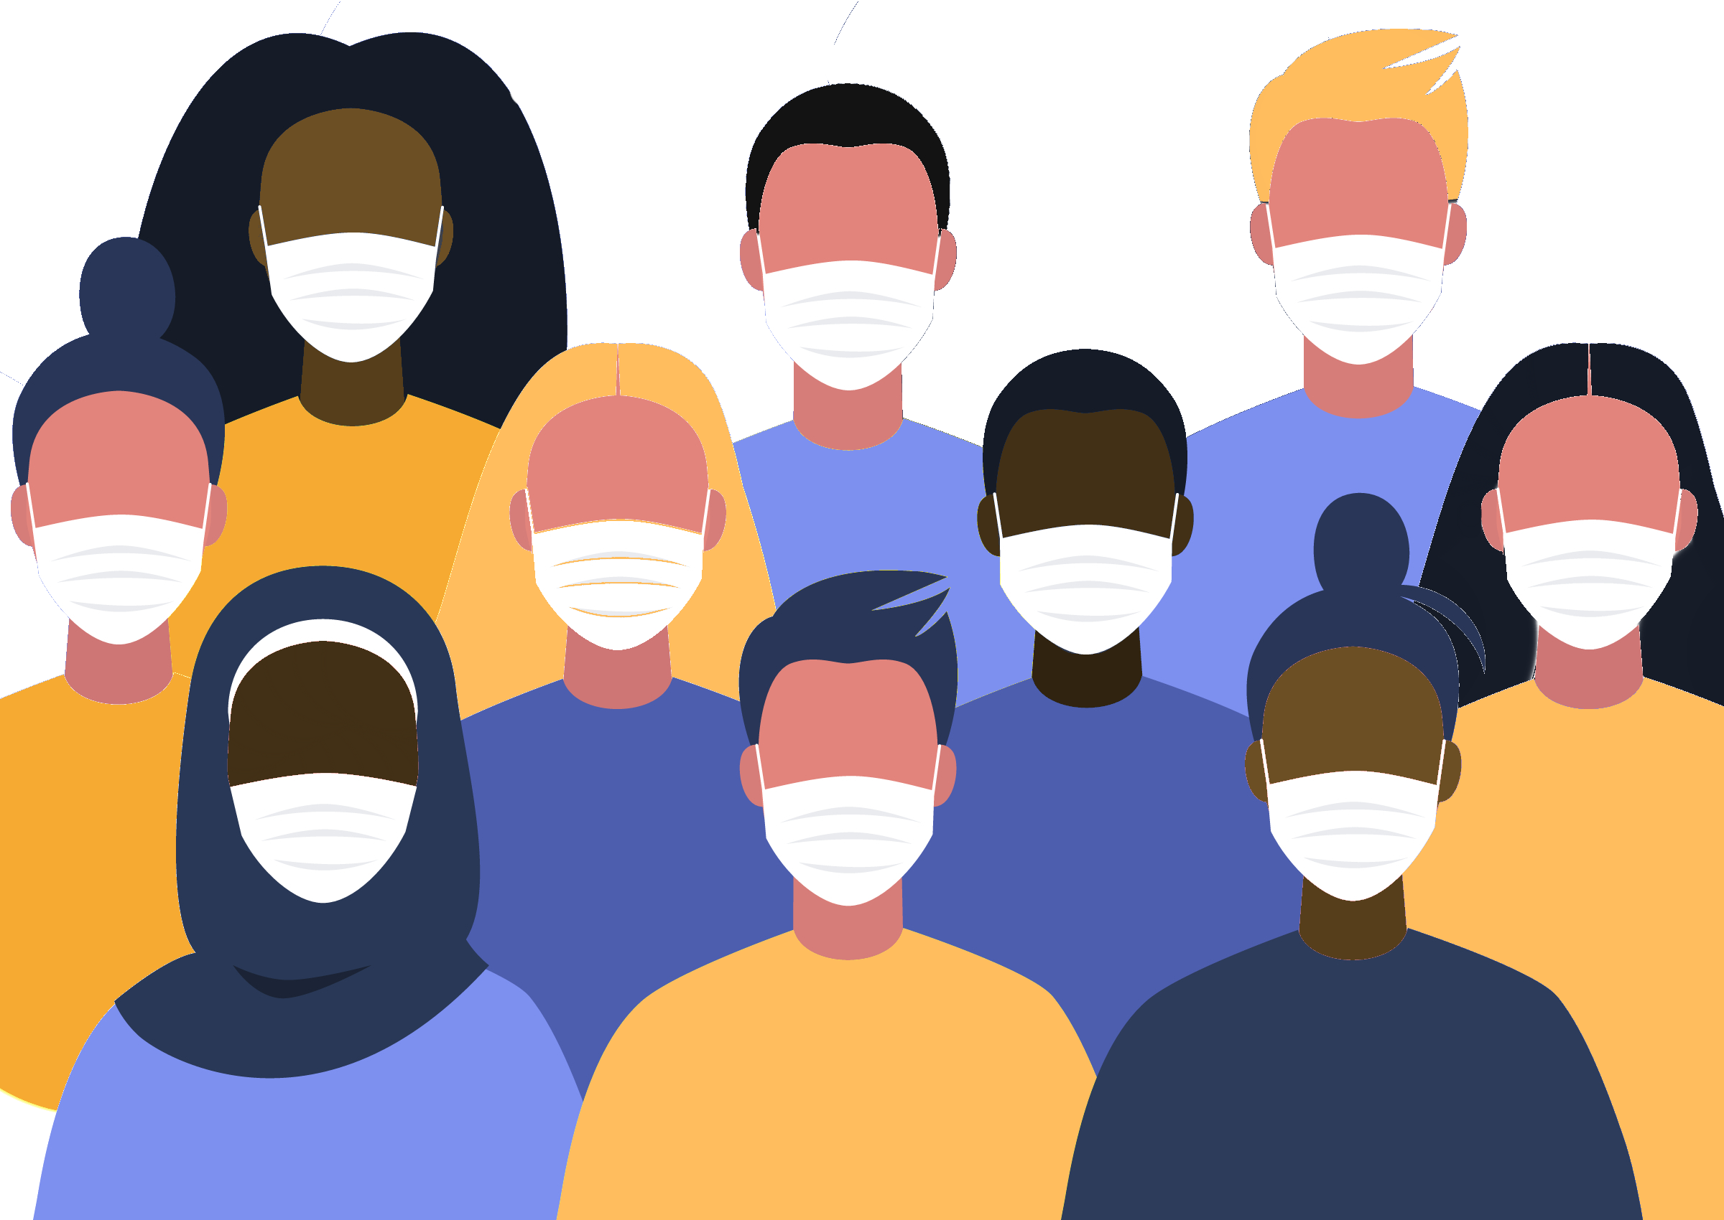
A do të më duhet të paguaj për vaksinën?
Jo. Vaksina (përshirë dozën përforcuese) është falas për të gjithë banorët e Massachusetts-it.
  Nuk do t’ju kërkohet asnjëherë një numër karte krediti, për të lënë një takim.
  Mund të vaksinoheni edhe po të mos keni sigurim mjekësor, patentë automjeti ose Numër të Sigurimeve Shoqërore (SSN).
Notes:
Shënime:
Koston e vaksinimit do ta mbulojë sigurimi shëndetësor (përfshi Medicare dhe Medicaid). Sillni me vete kartën e sigurimit shëndetësor, nëse keni. Fatura do t’i shkojë sigurimit tuaj shëndetësor, pa asnjë kosto për ju.
Ofruesit e kujdesit shëndetësor mund të rimbursohen nga qeveria federale, për koston e vaksinimit të imigrantëve të padokumentuar.

Slide 27
A do të ketë ndikim vaksinimi në statusin e imigrimit të dikujt?
Jo. Vaksinimi nuk do të ndikojë në mundësitë tuaja për të qëndruar në SHBA, për të marrë një green card ose për të marrë përfitime publike, si ato të strehimit ose SNAP.
Pavarësisht se cili është statusi juaj i imigrimit, ka rëndësi që ju dhe familja juaj të mbroheni kundër COVID-19.
Mund të vaksinoheni edhe po të mos keni sigurim mjekësor, patentë automjeti ose Numër të Sigurimeve Shoqërore (SSN).
Notes:
Shënime:
Jo. Qeveria federale ka konfirmuar se nuk do ta konsiderojë trajtimin kundër COVID-19 (përfshi vaksinën) si pjesë e vendimit nëse dikush është „shpenzim publik“, ose në marrëdhënie me kushtin e përfitimit publik për disa persona që kërkojnë zgjatje të qëndrimit ose ndryshim të statusit, edhe sikur vaksina të paguhet nga Medicaid ose fonde të tjera federale.
Sillni një ID me emrin tuaj, nëse keni, për të verifikuar emrin tuaj në sistemin e vaksinimit. Kjo nuk është me detyrim.
Sillni kartën tuaj të sigurimit shëndetësor, nëse e keni. Fatura do t’i shkojë sigurimit tuaj shëndetësor, pa asnjë kosto për ju. Nuk keni nevojë të jeni të siguruar, për ta bërë vaksinën.

Slide 28

Çfarë duhet të bëj nëse përjetoj simptoma pasi ta bëj vaksinën kundër COVID-19?
Nëse përjetoni shumë dhimbje ose siklet, flisni me ofruesin e kujdesit shëndetësor.
Nëse nuk keni ofrues të kujdesit shëndetësor ose dëshironi të raportoni efekte anësore te CDC, vizitoni cdc.gov/vsafe
Mund ta përdorni v-safe në një smartfon, për ta njoftuar menjëherë CDC nëse keni efekte anësore pas vaksinimit kundër COVID-19 dhe për të siguruar verifikime shëndetësore të personalizuara, pasi të jeni vaksinuar kundër COVID-19.
Notes:
Shënime:
Nëse keni shumë dhimbje ose shqetësim, flisni me ofruesin e kujdesit tuaj shëndetësor, që mund të rekomandojë ndonjë bar pa recetë, si ibuprofen ose acetaminofen. Për të pakësuar dhimbjen dhe sikletin te vendi i vaksinimit, mbulojeni me një pecetë të pastër, të ftohtë dhe të njomur me ujë, dhe përdoreni ose ushtrojeni krahun. Për të ulur shqetësimet nga ethet, pini shumë lëngje dhe vishuni lehtë.
Në shumicën e rasteve, shqetësimet nga ethet ose dhimbja janë normale, por lidhuni me ofruesin e kujdesit shëndetësor nëse skuqja ose pezmatimi te vendi i vaksinimit ju shtohen pas 24 orëve ose nëse efektet tuaja anësore ju shqetësojnë ose nuk ju largohen pas disa ditëve
V-safe është një vegël e bazuar në smartfon, e cila përdor mesazhet tekst dhe anketat në ueb për të ofruar verifikime shëndetësore të personalizuara, pasi të jeni vaksinuar kundër COVID-19. Përmes v-safe, mund ta njoftoni menjëherë CDC nëse keni efekte anësore pasi të jeni vaksinuar kundër COVID-19. Në varësi të përgjigjeve tuaja, CDC mund të telefonojë për të verifikuar si ndiheni dhe për të marrë më shumë informacion. Dhe v-safe do t’ju kujtojë që ta merrni dozën e dytë të vaksinës kundër COVID-19, nëse kjo ju duhet. Për t’u regjistruar në v-safe, vizitoni cdc.gov/vsafe

Slide 29
Sa kohë pasi të vaksinohem kundër COVID-19 do të duhet që vaksina të fillojë të ketë efekt? Sa zgjat ky efekt?
Zakonisht trupit i duhen disa pak javë që të ndërtojë imunitetin pas vaksinimit.
Kjo do të thotë se është e mundshme që një person të infektohet me virusin që shkakton COVID-19 menjëherë para ose menjëherë pas vaksinimit dhe të sëmuret. Kjo ndodh sepse vaksina nuk ka pasur mjaft kohë për të ofruar mbrojtje.
Ende nuk dimë sa do të zgjatë mbrojtja që ofron vaksina. Studimet e fundit tregojnë se mbrojtja kundër virusit mund të ulet me kalimin e kohës. Kjo është arsyeja pse CDC rekomandon që grupe të caktuara të marrin një dozë përforcuese vaksine.
Notes:
Shënime:

Slide 30
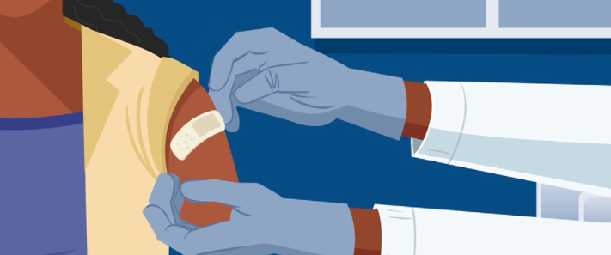
A duhet të vazhdoj ta mbaj maskën, në qoftë se jam vaksinuar plotësisht?
Vetëm në situate të caktuara, përfshi transportin public, institucionet shëndetësore, shkollat dhe vende të tjera ku mblidhen ose jetojnë njerëz të ekspozueshëm ndaj rreziqeve, si ato të kujdesit kolektiv.
Rrini në shtëpi dhe testohuni, nëse nuk ndiheni mirë.
Izolohuni, po të merrni rezultat pozitiv nga testi.
Lani duart
Mbani maskë
Mbani distancë
Shmangni grupet
Notes:
Shënim:
Një person konsiderohet i vaksinuar plotësisht kundër COVID-19 në qoftë se ka marrë dy doza të vaksinës Moderna ose Pfizer kundër COVID-19 ose një dozë të vetme të vaksinës Janssen (Johnson & Johnson) më shumë se 14 ditë më parë.
Së bashku, vaksinimi kundër COVID-19 dhe ndjekja e rekomandimeve të CDC-së për të mbrojtur veten dhe të tjerët do të ofrojnë mbrojtjen optimale ndaj infektimit me COVID-19 dhe përhapjes së sëmundjes.
Udhëzimet e DPH-së për persona që janë vaksinuar plotësisht mund të gjenden në https://www.mass.gov/guidance/guidance-for-people-who-are-fully-vaccinated-against-covid-19

Slide 31
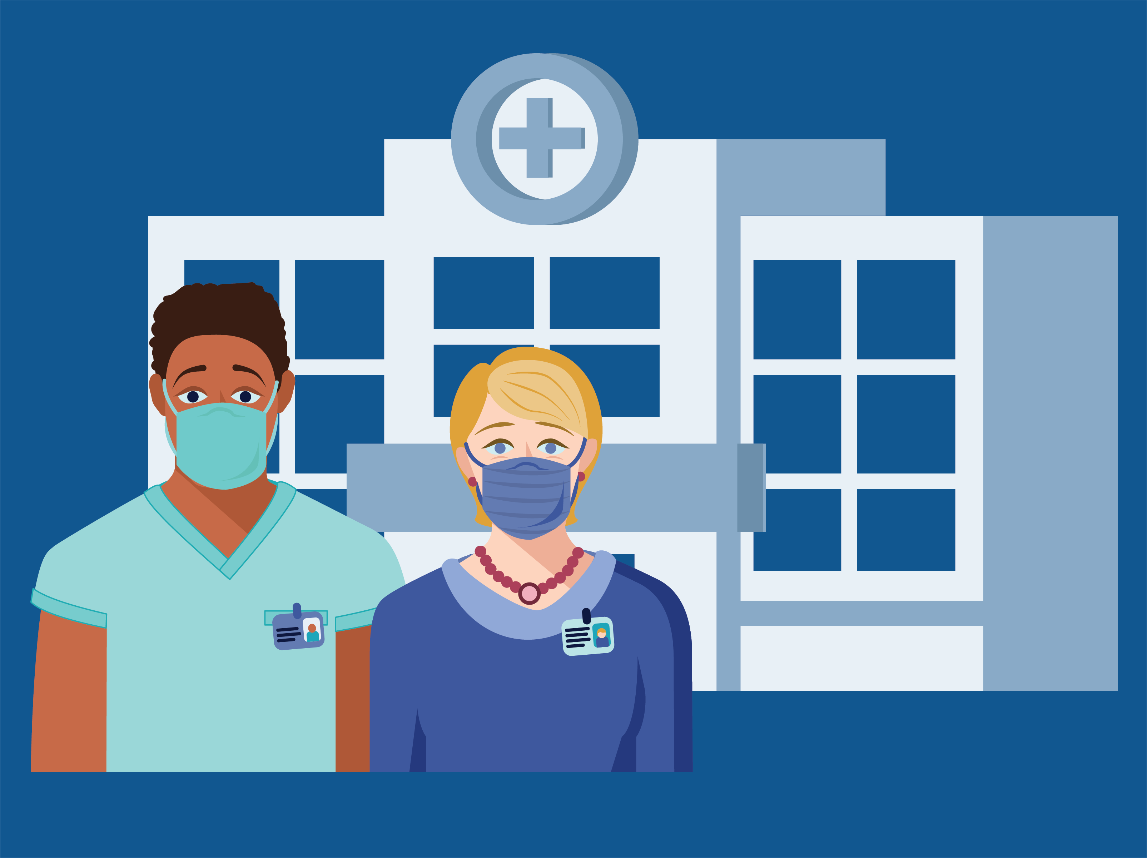
Kush mund të më ndihmojë që të marr vendime për vaksinën?
Po të keni pyetje të tjera për shëndetin tuaj ose për të vendosur nëse do ta bëni vaksinën, flisni me një ofrues të kujdesit shëndetësor të besuar, si me mjekun tuaj, infermieren, menaxherin e sigurimit shëndetësor, farmacistin ose një punonjës të shëndetit në komunitet.

Slide 32
Pyetje për diskutim
Çfarë shqetësimesh keni ju, në lidhje me vaksinën kundër COVID-19?
  Çfarë shqetësimesh kanë njerëzit në komunitetin tuaj, në lidhje me vaksinën kundër COVID-19?
Çfarë informacioni do t’ju ndihmonte ju, që t’i besonit vaksinës?
  Çfarë informacioni do t’u ndihmonte njerëzve në komunitetin tuaj, që t’i besonin vaksinës?
Çfarë do t’ju bindte më mirë ju që ta bënit vaksinën?
  Çfarë do t’i bindte më mirë njerëzit në komunitetin tuaj që ta bënin vaksinën?
Çfarë pengesash e bëjnë më të vështirë për ju që ta bëni vaksinën kundër COVID-it (p.sh. vendi i vaksinimit, nevoja për t’u shkëputur nga puna, nevoja për të bërë dy doza)?
  Çfarë ua bën më të vështirë njerëzve në komunitetin tuaj që ta bëjnë vaksinën kundër COVID-it?
Çfarë do ta bënte më të lehtë për ju, që të vaksinoheni?
  Çfarë do ta bënte më të lehtë për njerëzit në komunitetin tuaj, që të vaksinohen?

Slide 33
Ku të mësoni më shumë
Kush është vaksinuar deri më tash
Programi i Vaksinimit kundër COVID-19 | Mass.gov
Pyetje që bëhen shpesh për publikun e gjerë
Pyetje që bëhen shpesh për vaksinën kundër COVID-19 | Mass.gov
Ekuiteti i Vaksinës
Iniciativa për Ekuitetin e Vaksinës Kundër Covid-19
Informacion për Vaksinën kundër COVID-19 nga CDC
Vaksinat kundër COVID-19 | CDC
Për pyetje të tjera në lidhje me vaksinën kundër COVID-19 në Massachusetts, dërgoni email te:
COVID-19-Vaccine-Plan-MA@mass.gov
Notes:
Shënim:
Departamenti i Shëndetit Publik i Massachusetts-it publikon online një raport javor të vaksinimit, që tregon informacion të tillë si:
Numri i dozave të vaksinës që janë dërguar në Massachusetts
Numri i atyre që janë vaksinuar
Numri i atyre që janë vaksinuar, sipas lokalitetit
Numri i atyre që janë vaksinuar sipas moshës dhe racës/etnisë
Vaksinat që janë dhënë, sipas llojit të ofruesit (p.sh. shkollë, qendër shëndetësore në komunitet)

Slide 34
Burime të tjera për organizatorët e forumit

Slide 35
Shembuj pyetjesh të tjera në FAQ, për publikun e gjerë
Pyetje që bëhen shpesh për vaksinën kundër COVID-19 | Mass.gov
A duhet ta bëjë vaksinën dikush që është pozitiv për COVID-19?
A duhet ta bëjë vaksinën dikush që ka pasur COVID-19?
Çfarë do të ndodhë kur të shkoj në takim për ta bërë vaksinën kundër COVID-19?
Po ata që jetojnë part-time në një shtet ose vend tjetër (p.sh. studentët, pensionistët, personat me shtetësi të dyfishtë) a do të mund ta bëjnë vaksinën kundër COVID-19 në Massachusetts?
Çfarë është Autorizimi për Përdorim Urgjent (Emergency Use Authorization)?
Notes:
Shënime:
Referohuni te FAQ-et për publikun e gjerë, për të marrë përgjigje për pyetje të tjera që mund të dëshironi të trajtoni gjatë mbledhjes.

Slide 36
Mjete dhe burime
Broshura dhe grafikë për media sociale në shumë gjuhë
Ndaleni COVID-19 – Grafikë për vaksinën | Mass.gov
Besoni faktet, Vaksinohuni, Merrni materiale të fushatës për vaksinimin, përfshi videot
Besoni faktet, Vaksinohuni, Merrni materiale të fushatës për vaksinimin | Mass.gov
Paketa e komunikimit për vaksinën kundër COVID-19, për Organizata të Komunitetit
Paketa e komunikimit për vaksinën kundër COVID-19, për Organizata të Komunitetit: Për të filluar | CDC
Fletë informative për tema të tilla si mbajtja e maskave, distancimi social dhe ndalimi i përhapjes së mikrobeve
Fletë informative të printueshme për COVID-19 | Mass.gov

